Slide 1
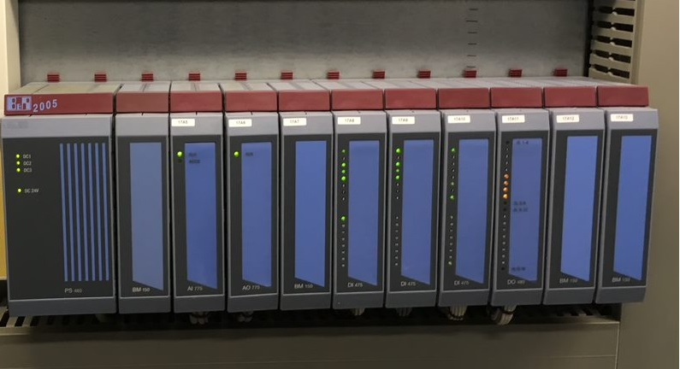

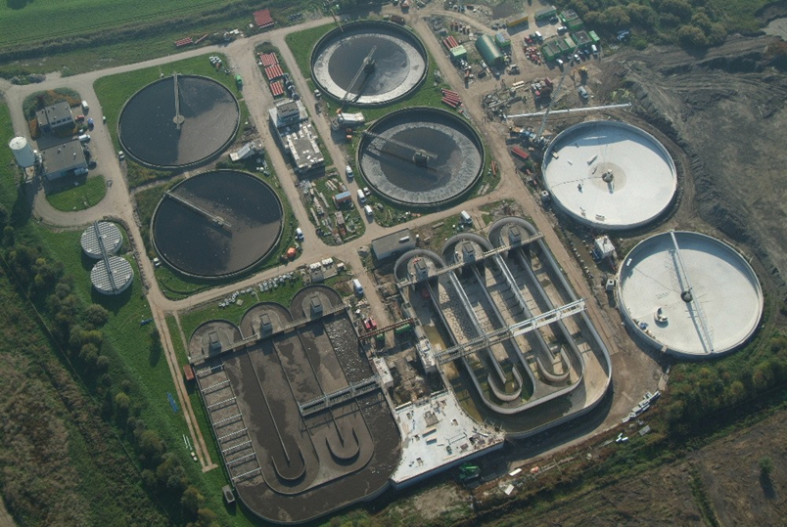
TA-Waterketen
Niet-openbare Europese Aanbesteding
Informatiebijeenkomst selectiefase
9 januari 2022

Slide 2
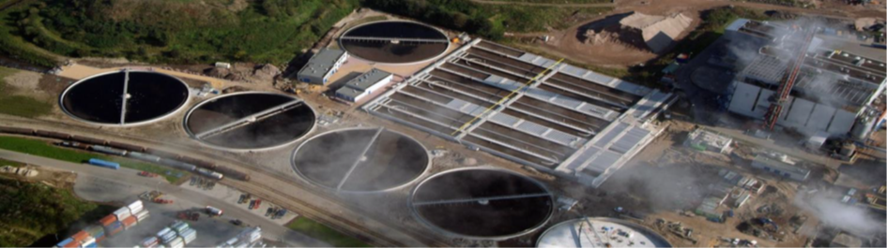
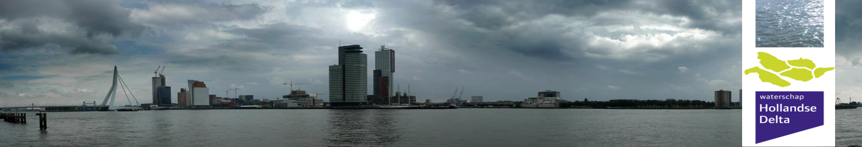
Selectieleidraad Informatiebijeenkomst
Agenda:
Opening: 14.00
Huishoudelijke mededelingen
Wie zijn wij?
Aanleiding project
Wat wil WSHD bereiken?
  Ambitie
  Toelichting project
  Typische kenmerken project
Hoe wil WSHD dit bereiken?
Pauze 15.00
Met wie wil WSHD dit bereiken?
Aanbestedingsprocedure
  Toelichting procedure en contract
  Planning
Afsluiting: 16.00

Slide 3
Uitgangspunten van deze sessie
Vragen mogen tussendoor gesteld worden
Uitsluitend aan de vragen die schriftelijk gesteld worden naar aanleiding van deze sessie kunnen rechten worden ontleend (TenderNed)

Slide 4
Wie zijn wij
Rik Leenders Project Manager
Pieter Overtoom Contract Manager
Derk van Noord Manager Projectbeheersing
Ronald Heinis Technisch Manager
Martijn van der Matten Technisch Specialist
Laura Hofman Projectondersteuner
Mascha Semmekrot Senior Aanbestedingsjurist
Michel van Duuren Senior Adviseur inkoop

Slide 5
Aanleiding project
De huidige SCADA/PLC apparatuur wordt niet meer ondersteund
Reserveonderdelen zijn niet meer te verkrijgen
Bestaand TA-systeem is niet geschikt voor realiseren van WSHD-doelstellingen

Slide 6
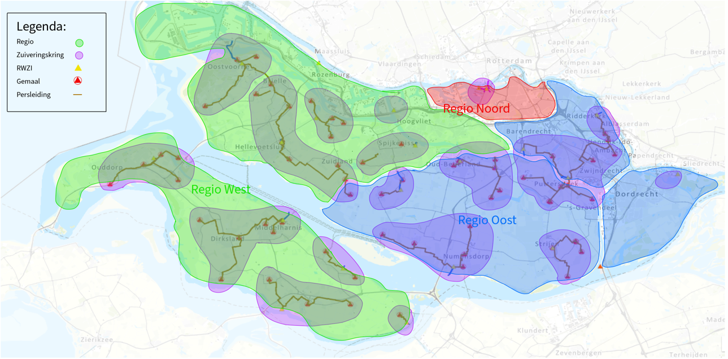
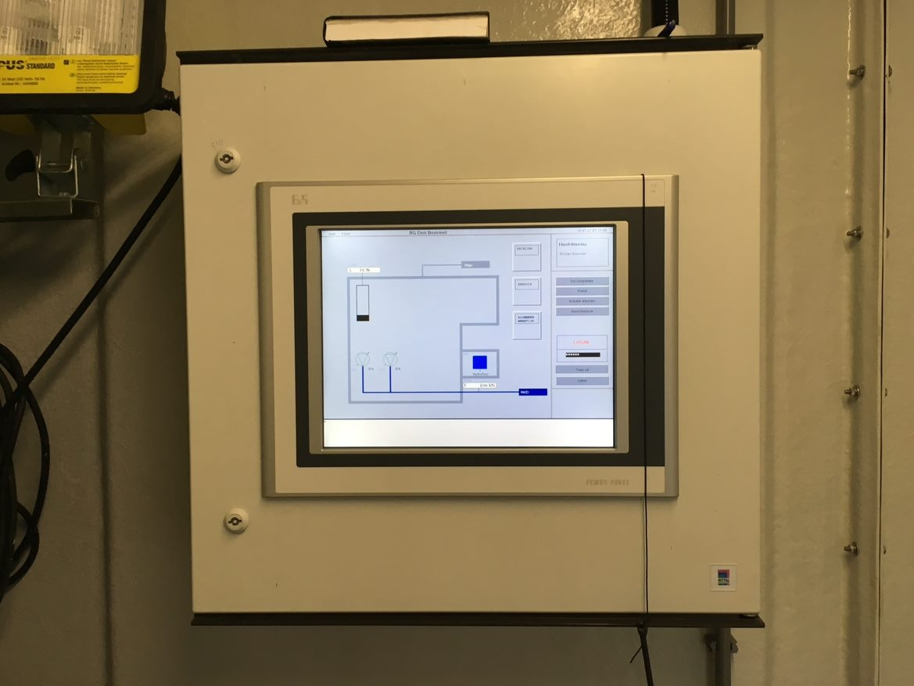
Wat wil WSHD bereiken?
Ambitie WSHD
Toelichting project
Typische kenmerken
Beoogde besturing Waterketen (modernisering)
Notes:
6
Elementen:
Wat is de huidige situatie?
Wat is het beleid?
Waar willen we naar toe?
Welke stappen/acties/doelen moeten daarvoor genomen/bereikt worden?

Slide 7
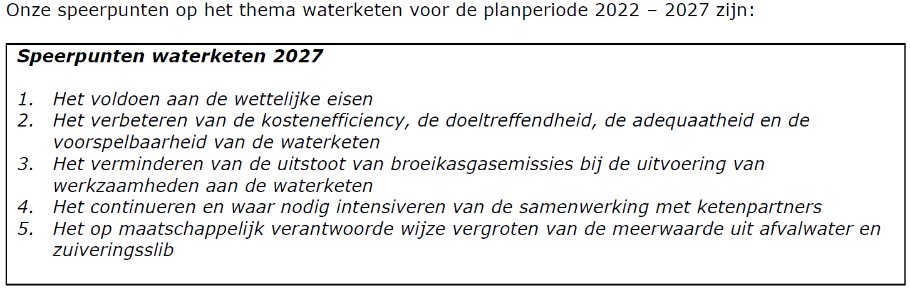
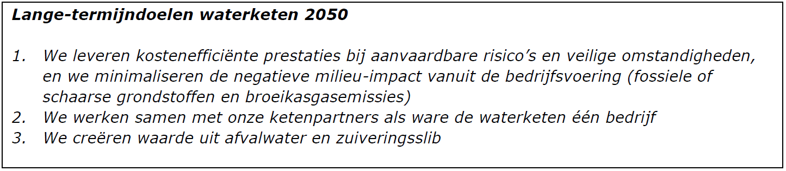
De wereld van afvalwater is in beweging
De lange termijn ambitie van WSHD is:
We dragen samen met de omgeving bij aan een circulaire Waterketen
met als doel een gezonde en duurzame leefomgeving.
Notes:
7

Slide 8
Ambitie WSHD
“De technische automatisering van de zuiveringskringen ondersteunt het bereiken van de WSHD doelstellingen”.
WSHD
4. Uitbreidingen & Vernieuwingsopgave
3. Beheer & Onderhoud
2. Modernisering van TA ten behoeve van huidige operationele uitdagingen
1. Borgen van continuïteit
van de bedrijfsvoering
Project TA Waterketen
Beheerfase
Notes:
8

Slide 9
1. Borging: Het goede behouden
Opzet van de Man – Machine - Interface
Gebruik van Typicals
Uniformiteit van besturing van gemalen
Processturingen
Integratie met andere applicaties zoals Z-Info
Alarm Doormeld Systeem (Alert)
Geen veldmutaties
Project TA Waterketen
Beheerfase

Slide 10
2. Moderniseringsopgave TA systeem
Huidig
Bediening is afhankelijk van de locatie
Teveel onnodige alarmen/storingen
grenswaarden en regelparameters door beheerder
Complexe code voor bepaalde functies
Mutaties zijn arbeidsintensief
Beperkte of geen data-integratie dat leidt tot arbeidsintensieve analyses en rapportages
Gewenst
Locatieonafhankelijk bedienen
Verbeteren van alarmmanagement
Instellingen beschikbaar maken voor operators
Software overbruggingsfunctionaliteit
Aanpasbare en onderhoudsvriendelijke code
Integratie van operationele en onderhoudsdata (o.a. Maximo koppeling)
Toekomstbestendige oplossingen
Inzicht in prestaties van zuiveringskringen
Standaard & free format rapportages
Project TA Waterketen
Beheerfase

Slide 11
3. Beheer & Onderhoud
Huidig
TA is niet langer onderhoudbaar
Functioneel beheer door WSHD
Technisch en applicatie beheer door WSHD met support door derden
Kleinschalige wijzigingen door WSHD
Grootschalige wijzigingen via aanbesteding
Gewenst
Onderhoud na oplevering 10+5 jaar
Functioneel beheer door WSHD
Technisch en applicatie beheer door opdrachtnemer van SCADA, PLC RWZI, PLC RG en Historian.
Kleinschalige wijzigingen door opdrachtnemer (raakt ook punt 4 vernieuwing)
Grootschalige wijzigingen via aanbestedingen in samenwerking met opdrachtnemer (raakt ook punt 4 vernieuwing)
Voorziening voor ontwikkelen, testen en opleiden
Project TA Waterketen
Beheerfase

Slide 12
4. Uitbreidingen & Vernieuwingsopgave
Geen onderdeel van de aanbesteding (procesafspraken en tarieven rondom inzet is wel onderdeel van aanbesteding)
Autonome operatie van RWZI installaties
Energetisch optimaal regelen
Slimmere regelingen
Efficiënter en effectiever onderhoud en beheer van assets
Renovatieprojecten
1. Borgen van continuïteit
van de bedrijfsvoering
2. Modernisering van TA ten behoeve van huidige operationele uitdagingen
3. Beheer & Onderhoud
4. Uitbreidingen & Vernieuwingsopgave

Slide 13
Transitie TA-Waterketen
Engineering
Ontwikkelen, ontwerpen
van TA-Waterketen
Ombouw
Met de winkel open
Huidig
Fasering
Starten met Rioolgemalen
Onderhoud tijdens project
Gewenst
Samenwerking
Betrekken stakeholders
Langdurig partnerschap
Notes:
13

Slide 14
Planning
Start
overeenkomst 22-8-2023
Projectoplevering
< december-2025
Project
Management Plan
Engineering: Definiëren functiebouwstenen, inrichten centrale systemen, verificatie en validatie
Proof of Concept
Einde
overeenkomst
61 Rioolgemalen (hardware & software)
10+ 5 jaar
Ontwikkelen
Pilot 1
Ombouw RG's
19 Rioolwaterzuiveringen (software)
Beheer & Onderhoud
Ontwikkelen
Pilot 2
Ombouw RWZI's
Uitbreidingen
Beheer & Onderhoud:
Tijdens ombouw
Uitbreidingen tijdens Ombouw

Slide 15
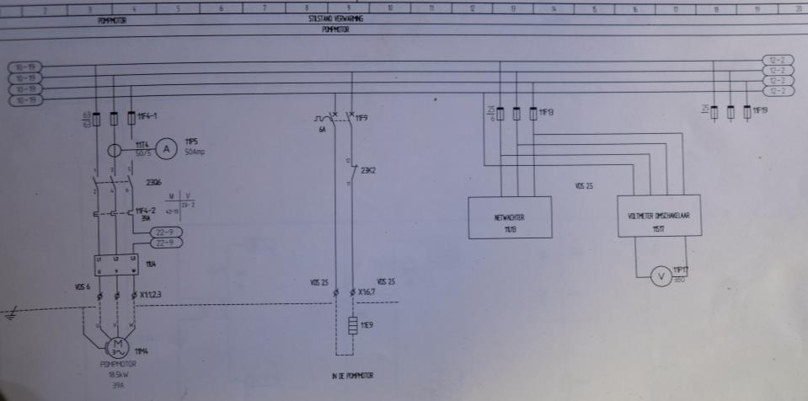
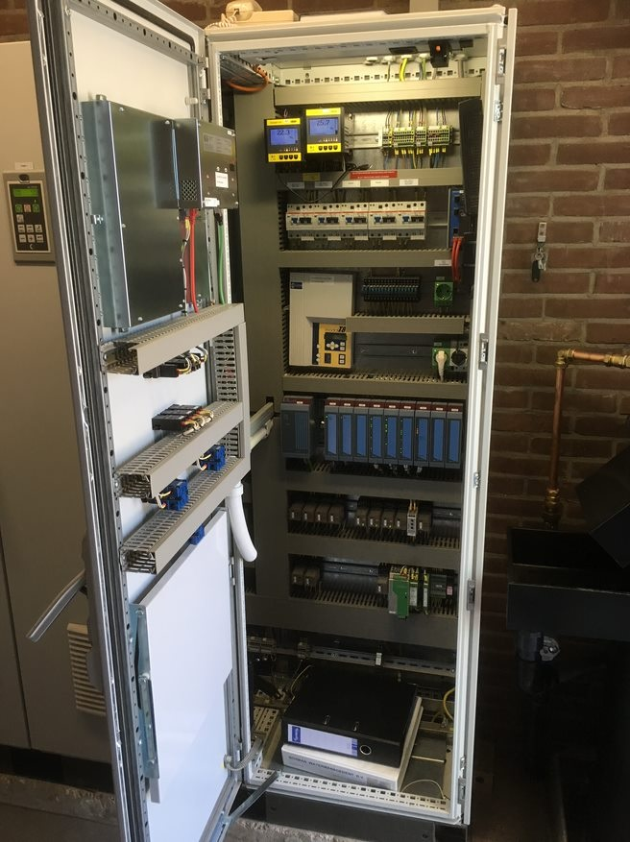
Met wie wil WSHD samenwerken?
Partnerschap & kerncompetenties
Notes:
15
Elementen:
Wat is de huidige situatie?
Wat is het beleid?
Waar willen we naar toe?
Welke stappen/acties/doelen moeten daarvoor genomen/bereikt worden?

Slide 16
De leverancier, de partner
  Uitgangspunten voor de kerncompetenties:
  Ervaring in technische automatisering
  Ervaring levering en uitrollen SCADA
  Projectervaring en ervaring in Beheer & Onderhoud
  Ervaring met Schneider Electric PLC's
  Partnerschap:
  Proactief
  Elkaar scherp houden
  Getting the job done
  Toekomstbestendig
  Korte lijnen
  Transparant

Slide 17
aanbestedingsprocedure
Planning
TenderNed
Notes:
17
Elementen:
Wat is de huidige situatie?
Wat is het beleid?
Waar willen we naar toe?
Welke stappen/acties/doelen moeten daarvoor genomen/bereikt worden?

Slide 18
Planning selectiefase
 | Datum | Tijd
Informatiebijeenkomst met Gegadigden | 9 januari | 14:00 uur
Laatste gelegenheid indienen vragen | 26 januari | tot 16:00 uur
Publiceren laatste antwoorden op vragen in nota van inlichtingen via TenderNed | 2 februari
Indienen Aanmelding via TenderNed | 16 februari | tot 14:00 uur Let op: dit tijdstip geldt als het einde van een fatale termijn
Verzenden afwijzings- en uitnodigingsbrieven | 13 maart

Slide 19
Planning inschrijvingsfase
 | Datum | Tijd
Publicatie | 11 april
Aanmelden inlichtingenbijeenkomst geselecteerde partijen | 20 april | tot 15:00 uur
Informatiebijeenkomst met geselecteerde | Week van 24 t/m 28 april | n.t.b.
Laatste gelegenheid indienen vragen | 17 mei
Publiceren laatste antwoorden op vragen in nota van inlichtingen via TenderNed | 26 mei
Indienen Inschrijving via TenderNed | 8 juni | tot 14:00 uur Let op: dit tijdstip geldt als het einde van een fatale termijn
Verzenden voornemen tot gunning | 18 juli
Ondertekening overeenkomst | 22 augustus | n.t.b.

Slide 20
Doorkijk naar inschrijvingsfase
Geheimhoudingsverklaring geselecteerde partijen
Inlichtingenbijeenkomst

Slide 21
TenderNed
Voor officiële antwoorden dienen vragen te worden ingediend via TenderNed
Alleen die vragen en antwoorden worden opgenomen in de Nota van Inlichtingen en worden zo onderdeel van de aanbestedingsstukken
Deze sheets worden op TenderNed gepubliceerd

Slide 22
Afsluiting
Vragen?
Suggesties!

